Slide 1
光发送机知识回顾：
1、 半导体光发射的物理基础；
受激吸收，自发发射和受激发射；PN结的形成和能带结构；
2、 LED和LD的输出特性；
量子效率；P-I特性；发射谱宽；调制特性等；
LD稳定工作的条件；激光产生的阈值条件；SLM激光器的实现思路；
3、 光发送机的驱动电路；
信号的调制原理与技术；光源与光纤之间的耦合；LED和LD的数字调制电路的特点；LD的ATC和APC电路的工作原理；
Notes:
回顾上一章所学的内容，特别是PN结的反向偏置就是光电检测器的工作原理

Slide 2
第4章 光检测器与光接收机
本章重点:
掌握光接收机的工作原理，噪声特性、灵敏度等；
本章难点:
了解电路工作原理；

Slide 3

第4章 光检测器与光接收机
光接收机是光纤通信的重要组成部分，其作用是：
将光信号转换回电信号；恢复光载波所携带的原信号；
光接收机通常由光检测器、前置放大器、主放大器和滤波器等组成；
在数字光接收机中，还要增加判决、时钟提取和自动增益控制(AGC)等电路。
模拟式光接收机框图
Notes:
介绍光接收机的主要功能和模拟光接收机的框图，接收机框图和功能

Slide 4
本章主要内容:
①、光接收机总体介绍；
②、光检测器原理、结构与特性；
③、分析各种接收机前置放大器特性及典型应用电路；
④、讨论接收机前端的噪声特性、模拟及数字接收机的性能；
⑤、介绍数字接收机重要指标：误码率和接收灵敏度。
Notes:
介绍本章的主要内容

Slide 5
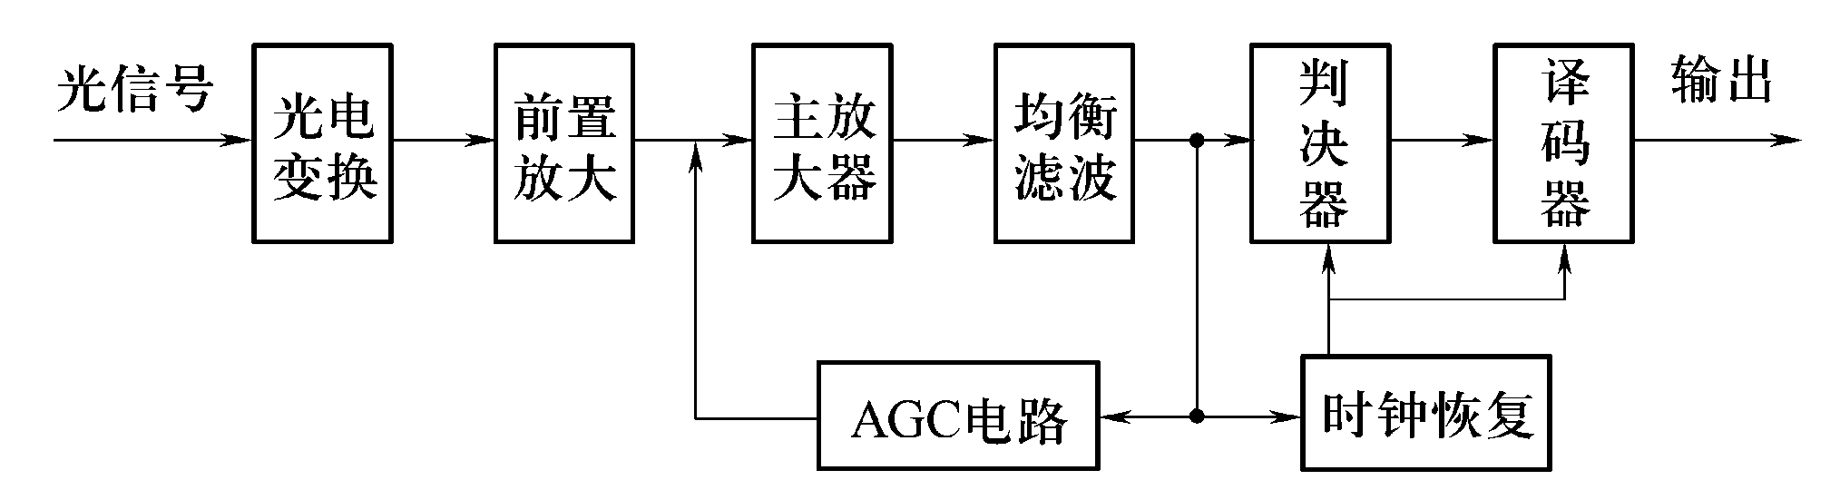
数字光接收机：
接收机前端由光电检测器和前置放大器构成，其性能是决定接收机灵敏度的主要因素
★光电检测器(PIN光电二极管或雪崩光电二极管)：对光信号解调，将光信号转换为电信号；
★前置放大器：由于光电检测器输出的电流信号很小，因此需要利用前置放大器对信号进行低噪声放大；
线性通道
前端
信号再生
图4.1 直接检测数字光接收机框图
Notes:
介绍数字光接收机的框图，先介绍数字光接收机框图；

Slide 6
数字光接收机：
★主放大器与均衡滤波器构成接收机的线性通道，对信号进行高增益放大与整形，提高信噪比(SNR)，减小误码率(BER) ；
★判决器和时钟恢复电路对数字信号进行再生；如果在发送端进行了线路编码，在接收端则应有相应的译码电路；
光接收机性能优劣的主要技术标志是：
接收灵敏度(高)、误码率(低)或信噪比(大) 、带宽和动态范围(大) ；
降低输入端噪声、提高灵敏度、降低误码率是光接收机理论的中心问题。
Notes:
介绍数字光接收机的线性通道和信号再生电路

Slide 7

4.1 光电二极管
光纤通信中常用的两种光检测器：
PIN 光电二极管
APD 雪崩光电二极管
4.1.1 光检测器的物理基础——受激吸收
当入射到检测器上的光子能量(hv)等于或大于半导体材料的带隙宽度(E_{g})时，价带中的电子吸收了光子能量而跃迁到导带，产生自由的电子—空穴对，并在外电路中产生电流，即光生电流(I_{P})：
式中，R为光检测器的响应度，单位为A/W。
Notes:
介绍光电检测器的原理，

Slide 8
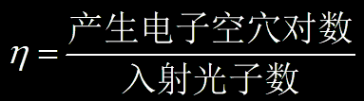
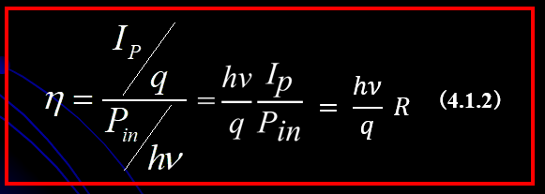
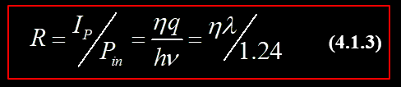
1. 量子效率(η)：
光电二极管的量子效率 η 表示入射光子转换成光电子的效率，它定义为单位时间内产生的电子数与入射光子数之比，即：
对于理想的二极管，其量子效率η=1；
2. 响应度(R)：
①、式中λ的单位为μm，可见响应度随波长增加而增大；
②、但光子能量hv低于带隙能量E_{g}时，上式失效 ，η→0;
Notes:
介绍光电二极管的量子效率

Slide 9

半导体材料的吸收系数α(λ)：
量子效率η与波长λ的关系起因于半导体材料的吸收系数α(λ)；
当入射光通过宽度为w的平板半导体材料时，
透射光功率： P_{t} = P_{in} exp(-αw)
吸收光功率： P_{ab}=P_{in}-P_{t} = P_{in}[1-exp(-αw)]
由于每个被吸收的光子产生一电子-空穴对，则量子效率η又可表示为:
式中：P_{ab}为吸收功率，P_{in}为入射光功率；α(λ)为材料的吸收系数，其大小与材料性质有关，且是波长(λ)的函数;
①、显然，当α =0 时， η = 0；
②、当αw>>1时， η→1
Notes:
介绍光电检测器的响应度

Slide 10
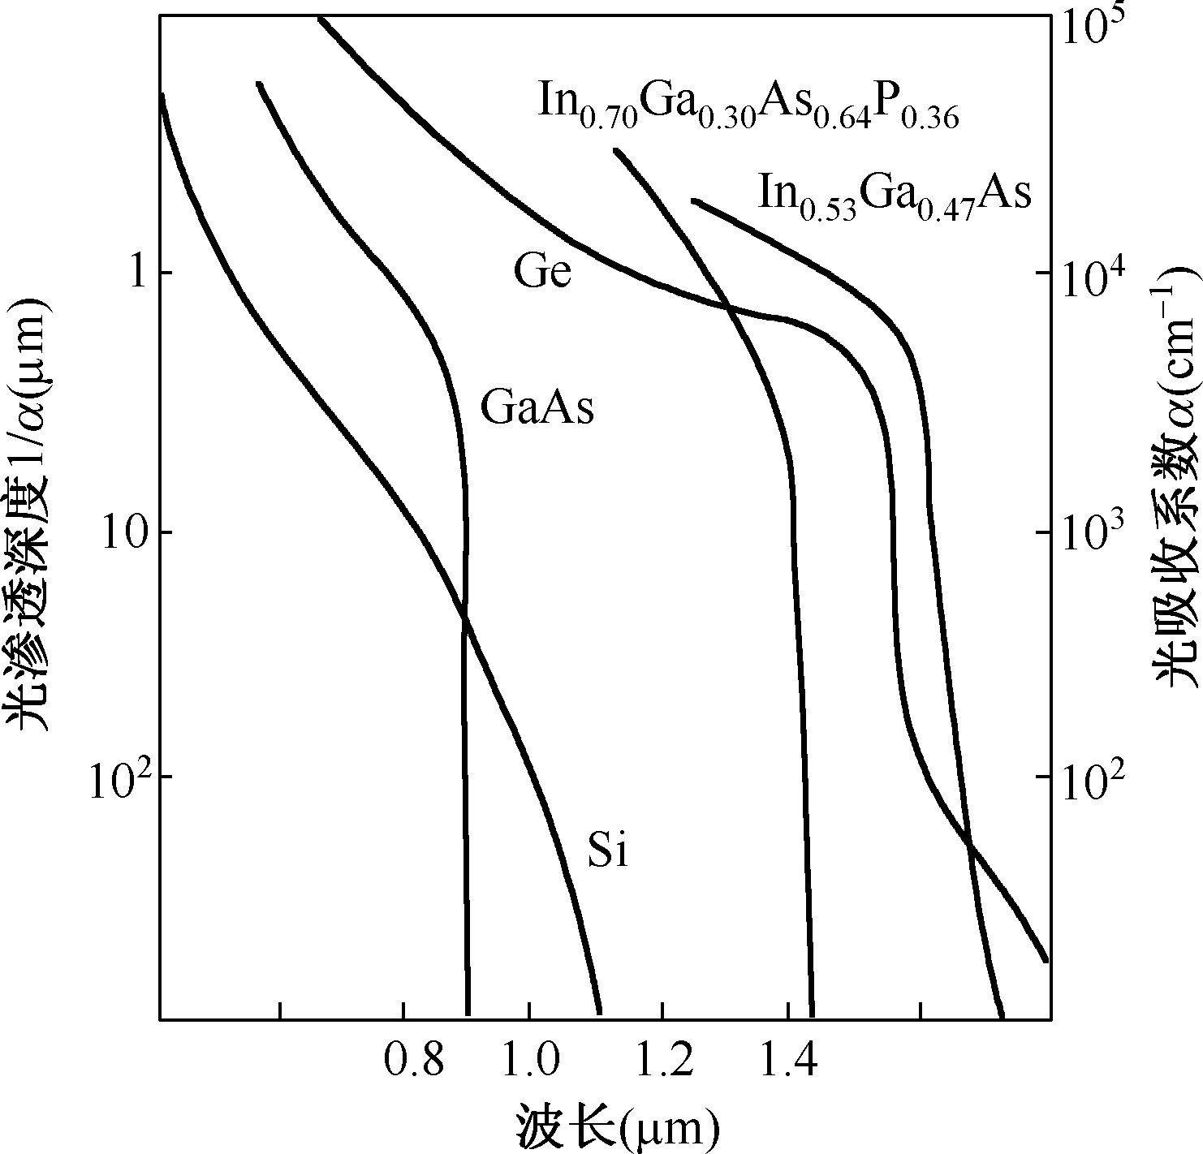
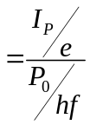
半导体材料的吸收系数α(λ)：
吸收系数(α)随着波长(λ)的增大而减小；
半导体材料均具有较大的吸收系数(α ~10⁴ cm⁻¹) ；
每种半导体材料都存在一个截止波长(λ_{c})，小于截止波长的光才能被吸收；
GaAs:0.86 μm; Si:1.1 μm;
可见光/近红外短波长光电检测器；
Ge及InGaAs(P)>1.4 μm;
图4.3 半导体材料的吸收系数与波长的关系
通信波段光电检测器；
Notes:
介绍量子效率与材料吸收系数之间的关系，讨论光电探测器的材料选择；

Slide 11

光电检测器的种类：
种类：光电导和光电压检测器
光电导检测器：图4.2所示具有欧姆接触的同质结半导体平板是一种简单的光电导检测器；半导体材料的电导率很低，当没有入射光时，电流(I)很小；
当入射光照射时，产生了电子—空穴，增大了电导率，并使电流(I_{p})与入射光功率(P_{in})成比例增大。
图4.2 光电导检测器
Notes:
介绍光电导检测器

Slide 12
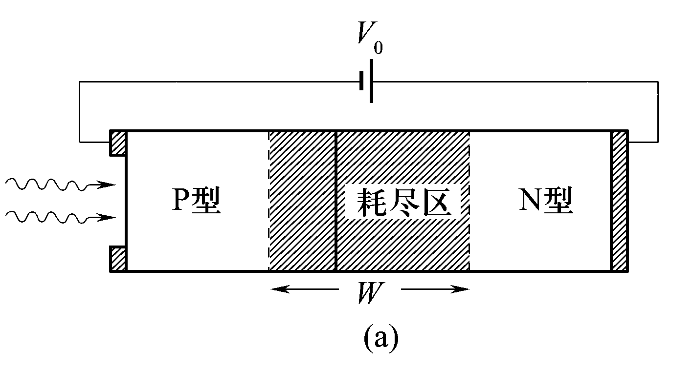
光电压检测器:
反偏PN结是一种简单的光电压检测器，由于反向偏压的作用，耗尽区内没有自由载流子，无光照射时高的内建电场阻止电子(空穴)从N(P)区流向P(N)区；
光照射之后，由吸收光产生的电子—空穴对越过内建电场，形成电流流动；
特点：具有高灵敏度和响应速率快，在光纤通信中得到普遍应用;
反偏PN结
图4.4 PN光电二极管的工作原理(a)
Notes:
光电压检测器

Slide 13

光电压检测器的工作原理：
当有光照射PN结的一侧，如图4.4所示P侧，就通过吸收光而产生了电子—空穴对;
耗尽区内产生的电子—空穴在高的内建电场的作用下，分别向相反的方向加速，电子和空穴分别漂移到N侧和P 侧，产生了比例于照射光功率的电流流动;
这样，一个反偏PN结就构成了光电检测器，称为PN光电二极管；
图4.4 PN光电二极管的工作原理
反偏PN结及其耗尽区； (b) PN结内的光功率变化；
(c) 能带图及由耗尽区内外漂移和扩散导致的载流子运动。
Notes:
耗尽区产生的电子-空穴做漂移运动，P，N产生的电子和空穴先扩散到耗尽区再漂移通过PN结，指出PN光电二极管存在的问题

Slide 14
PN、PIN和APD二级管:
因此，对这种简单的光电二极管(PN)需要作一些改进，就可使这种光电二极管的性能得到很大的提高；
现有两种改进方案已在光波通信系统中得到广泛应用：
PIN光电二极管；
雪崩光电二极管(APD)；
下面分别对这三类(PN、PIN、APD) 光电二极管进行重点讨论；
Notes:
介绍三种PN，PIN和APD二极管

Slide 15

4.1.2 PN光电二极管
由光功率输入转换为光电流输出，有一时间迟后，其值主要决定了载流子通过耗尽区的渡越时间：
τ_{tr}= w/v_{s}
其中，w为耗尽区宽度，v_{s}为平均漂移速度，典型值为w ≈ 10 μm, v_{s}=10⁷ cm/s, τ_{tr} ≈ 100 ps，很小，因而PN光电二极管能检测1 Gb/s的数字光脉冲；
光波通信系统应用要求光照射产生光电流的响应时间越短越好。
Notes:
如图4.4所示，入射光从 P侧进入，在耗尽区内、外被吸收，在耗尽区内产生的电子—空穴对，并在内建场的作用下分别向两侧运动，产生光电流，其值为

Slide 16
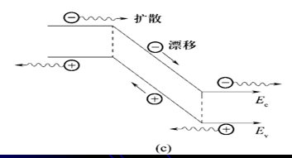
PN光电二极管的缺点:
PN光电二极管的限制因素是在产生的光电流中存在扩散分量，它与耗尽区外的光吸收有关；
例如，在P区产生的电子移动到N区需要先扩散到耗尽区边界，在N区产生的空穴也需要先扩散到耗尽区边界，扩散运动比漂移运动慢得多，这部分载流子作扩散运动的时延将使检测器输出电流脉冲后沿的拖尾加长，大大影响光电二极管的响应速度；
当缩短P区和N区的宽度，增加耗尽区的宽度，使大部分入射光功率在耗尽区吸收，可降低载流子扩散运动的影响。
P 区
V_{扩散}<<V_{漂移}
N 区
Notes:
PN二极管的缺点

Slide 17
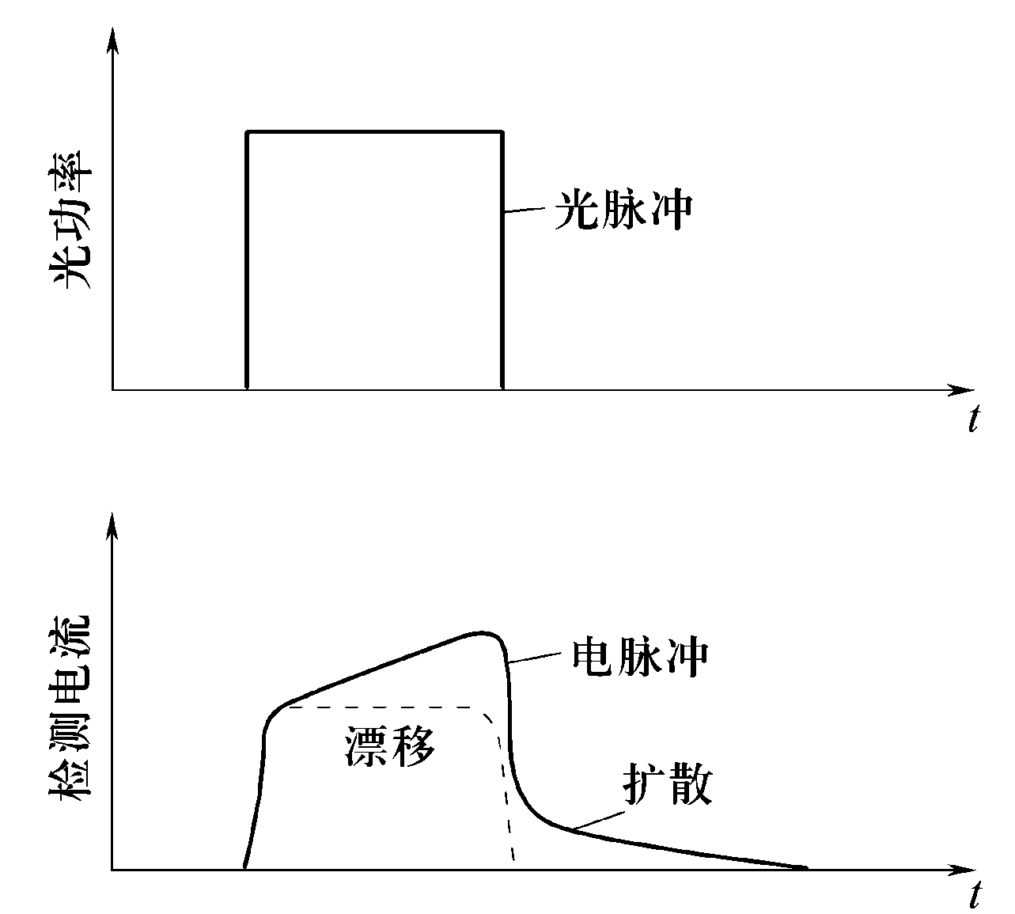
载流子扩散运动产生的信号失真:
载流子扩散分量的存在使得PN管的电流响应产生很长的拖尾，导致其瞬态响应的失真;
图4.5考虑漂移和扩散运动时
PN光电二极管对矩形光脉冲的响应
Notes:
载流子扩散运动的存在会导致电脉冲的拖尾现象，导致瞬态响应失真

Slide 18
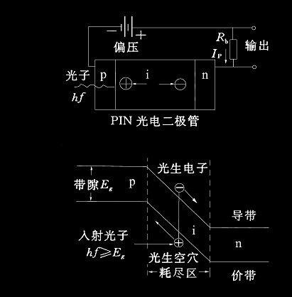
4.1.3 PIN光电二极管
在PN结的中间插入一层本征半导体材料；增大耗尽层的宽度 W；
减小载流子扩散运动的影响；提高响应速度；
这种结构称为PIN光电二极管。
（4-1-1 PIN光电二极管结构及场强分布动画示意图)
(4-1-2 PIN光电二极管的工作原理动画示意图)
图4.4 PIN光电二极管的工作原理
Notes:
为了减小载流子的扩散运动，在PN结中增加一层本征半导体材料，增大了耗尽层宽度，P，N层的宽度相对应的减小，如何进一步提升其性能呢？提出问题，这种通过增大耗尽层宽度的方法存在瑕疵和不足，给学生1min时间进行思考；

Slide 19
PIN性能的进一步提升：双异质结的设计
通过插入中间层增大耗尽层宽度W，达到了减小扩散分量的目的，而且也有利于提高响应度(R) 和量子效率(η)；
但是过大的耗尽区宽度将延长载流子通过耗尽区的漂移时间(τ_{tr})，导致响应变慢，因此要根据具体情况合理折衷选取；
和激光器一样，采用双异质结的结构设计可以显著提高PIN光电二级管的性能，将I层夹在另一种半导体的P层和N层中间，选择合适带隙使得光仅在中间的I层被吸收；
P,N区(宽带隙)：hv<E_{g}
入射光子不被吸收
I区(窄带隙)：hv>E_{g}
入射光子被吸收
Notes:
双异质结的结构设计，入射光子仅仅被耗尽区窄带隙半导体材料吸收

Slide 20
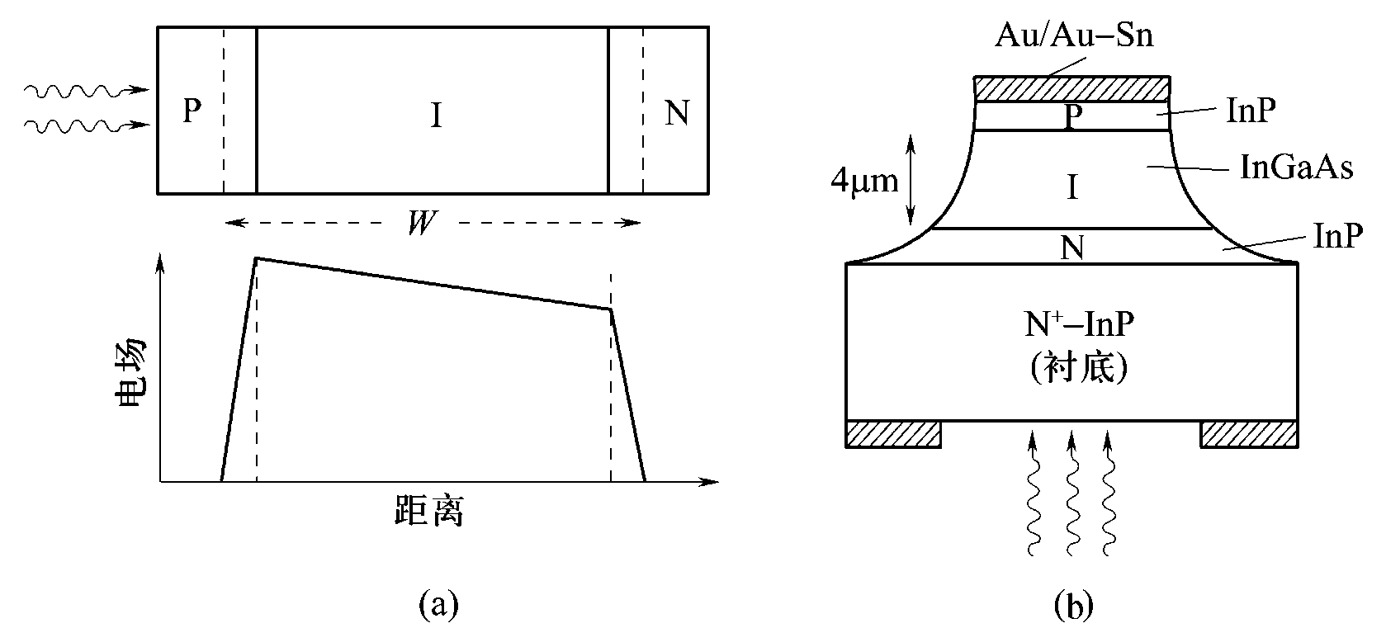
双异质结PIN二极管的性能:
通常用于光波通信系统的 PIN 异质结光电二极管采用InGaAs(E_{g}=0.75 eV)作为中间层，用InP(E_{g}=1.34 eV)作为 P 层和 N 层的覆盖层；
无扩散电流：由于光子仅在耗尽区内吸收，完全消除了扩散分量；采用几微米(4 μm)厚的 InGaAs,量子效率可接近100 %；
InP (E_{g}=1.34 eV, λ_{c}=920 nm)层， InGaAs (E_{g}=0.75 eV, λ_{c}=1700 nm)层，因此1.3～1.6 μm范围内光只能被中间层半导体材料吸收；
这种InGaAs双异质结PIN光电二极管广泛用于 1.3 和 1.5 μm 的光接收机中；
图4.6 PIN光电二极管的工作原理
Notes:
介绍双异质结PIN二极管的性能，即便耗尽层厚度只有4 um,量子效率可以达到100%

Slide 21
知识回顾：
1、 光接收机的结构框图；
主要功能：完成O/E转换，恢复原传输信号；
核心部件
模拟式光接收机框图
核心部件
直接检测数字光接收机框图
Notes:
鉴于上一节课刚刚开始上第四章节的内容，因此首先回顾一下光接收机的结构框图，重点强调其功能是完成光电转换、核心部件是光电检测器，又因为光纤通信的主要传输方式是数字传输，因此本章重点介绍数字光接收机的相关知识

Slide 22
知识回顾：
2、 光电检测器的工作原理和性能；
反偏PN结
PN光电二极管
1. 量子效率(η)：
2. 响应度(R)：
Notes:
回顾光电检测器的工作原理和性能指标，强调虽然响应度随波长增大而增大，但是每种材料由于带隙存在一个截止波长

Slide 23
知识回顾：
3、 PN光电二极管的不足；
载流子扩散分量的存在使得PN管的电流响应产生很长的拖尾，导致其瞬态响应的失真;
V_{扩散}<<V_{漂移}
Notes:
介绍PN光电二极管的不足，引出两种改进型的PIN和APD光电检测器

Slide 24

知识回顾：
4、 PIN光电二极管及异质结的设计；
①、PIN：在P区和N区之间插入一层很厚的本征半导体层，增大耗尽层的宽度，减小P，N区的宽度，减小光电流的扩散分量；
②、异质结设计：在P区和N区使用宽带隙材料(hυ<E_{g})，I区使用窄带隙材料(hυ>E_{g}) ，使得光子仅在I区被吸收，完全消除光电流的扩散分量，提升光检测器的性能；

Slide 25
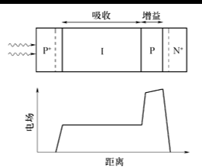
4.1.4 APD雪崩光电二极管
雪崩光电二极管(APD)：其结构如下图所示，该管结构设计上能承受高反向偏压，在PN结内部形成一高电场区(≈ 3×10⁵ V/cm)，入射光功率产生的电子—空穴经过高场区时不断被加速而获得很高的能量，这些高能量的电子或空穴在运动过程中与价带中的束缚电子碰撞，使晶格中的原子电离，产生新的电子—空穴对；
新产生的电子—空穴受到同样加速运动，又与原子碰撞电离，产生电子—空穴对，称为二次电子—空穴对;
如此重复，使载流子和反向电流迅速增大，这个物理过程与光电倍增管类似，称为雪崩倍增效应。
高电场区
图4.7 APD光电二极管的结构及在反偏时各层的场分布
(4-1-3 雪崩光电二极管光电转换原理动画示意图)
Notes:
介绍雪崩二极管的原理，通过动画进行演示，这种结构能够承受高的反偏电压，在增益区形成高的电场强度，介绍APD的结构和工作原理

Slide 26
APD和PIN的结构比较：
①、APD与PIN光电二极管的不同主要表现在结构上增加了一个附加层，在反偏时夹在I层和N层间的P层中存在高电场，称为倍增区或增益区，以实现碰撞电离产生二次电子—空穴对；
②、APD耗尽层仍为I层，起产生一次电子—空穴的作用；
APD倍增增益(M):
雪崩过程对一次光电流产生了倍增，使之得到放大，可用倍增增益 M 表示:
M＝I_{e}／I₀
式中，I₀为一次光电流，I_{e} 为倍增输出电流的平均值。
Notes:
介绍APD和PIN的结构区别，并介绍APD的倍增增益

Slide 27

APD倍增增益(M):
电流增益或倍增因子 M 公式为：
式中，k_{A} =β_{h}/β_{e} ， β_{h} ， β_{e}为空穴和电子的碰撞电离系数;
①、当β_{h} = 0， 仅有电子参与雪崩过程，M = exp(β_{e} w), 因而M随w指数增长；
②、当β_{h} = β_{e}， k_{A} = 1, M = (1-β_{e}w)⁻¹, 若β_{e}w 1，则M ∞ ,称为雪崩击穿；
③、当β_{e} >> β_{h} 或β_{e} << β_{h}，雪崩过程仅由一种载流子碰撞电流支配；
Notes:
倍增系数M与Ka之间的关系，讨论M和KA之间的关系

Slide 28
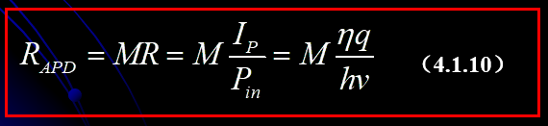
APD的响应度(R)：
由于APD光电二极管对光生电流的倍增增益，因而其响应度亦增加M倍，即：
APD响应度相比较于PIN，增大M倍；
Notes:
介绍APD的响应度和带宽，APD的响应度要优于PIN

Slide 29
APD的带宽(∆f)：
由于碰撞电离与倍增过程，使二次电子-空穴对的产生和收集时间增加，因此APD的渡越时间比PIN光电二极管长得多，因而限制了APD的固有带宽；
APD的变换函数可写为：
H(ω)=H(ω)/H(0)=[1+(ωτ_{e}M₀)²]^{-1/2}
(4.1.11)
式子中M₀=M(0)为低频增益；τ_{e}为有效渡越时间，由k_{A}决定；
①、当β_{h}< β_{e} 时， τ_{e} =C_{A} τ_{tr} ， C_{A}为接近1的常数；
②、由式(4.1.11)可以得到3 dB电带宽∆f = (2πτ_{e}M₀)⁻¹；
APD的带宽与增益成反比，增益越大，带宽越小；
因此，使用k_{A}<<1的半导体材料有利于增加APD的带宽，
例如(Si:k_{A}=0.02)；
Notes:
介绍APD的响应度和带宽，重点介绍带宽和增益之间的关系，为什么Ka系数越小，带宽越大(看增益系数)，注意APD的带宽是电带宽，因此电功率将为1/2对应于变换函数的强度变为根号下1/2，增益和带宽之间的反比如何理解，增益越大，则碰撞次数越多，有效的渡越时间则越长，带宽越小。

Slide 30
APD的高偏置电压:
为了使载流子获得高能量以产生雪崩效应，雪崩区需建立高电场，因此，APD工作时的偏置电压较高，达几百伏；
例如，对于Si材料，在0.85 μm附近，为了获得高的量子效率，耗尽层厚达30～50 μm；要在这么宽的区域内建立雪崩效应，反向偏置电压高达500 V以上，这对使用十分不利;
为了降低偏置电压，须设法使雪崩过程仅发生在很薄的区域内，即仅在该区域内才有雪崩所需的高电场(3×10⁵ V/cm)，其余区域的电场则较低(约1×10⁴ V/cm)。
Notes:
介绍APD的高偏置电压，不利于使用

Slide 31
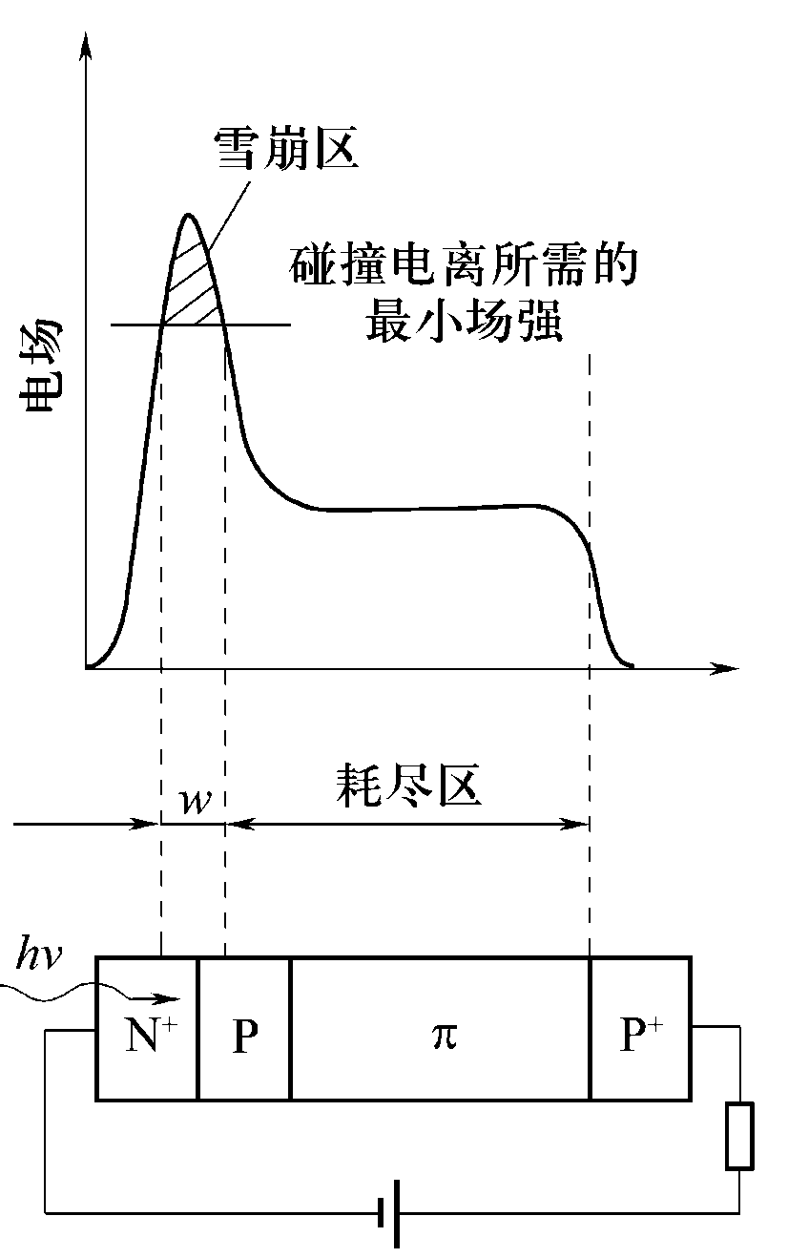
拉通型APD的结构设计:
结构特点：把耗尽层与π区拉通，直达P⁺的接触层，构成N⁺PπP⁺结构；
按这种设想设计的APD就是所谓拉通(reach—through)型或RAPD；
性能：这种APD的工作电压约200 V，其中50 V降在倍增区；具有高效率，高增益(M≈100),又具有宽带宽和低噪声的优点。
图4.9 Si - RAPD结构示意图及电场分布
（4-1-4雪崩光电二极管RAM-APD的结构）
Notes:
介绍拉通行APD的设计，Si拉通型APD的性能特点

Slide 32
表4.1 两种典型光电二极管的主要参数
管型 参数 | InGaAs---PIN |  |  | InGaAs---APD
工作波长(λ)/µm | 1.30 | 1.55 |  | 1.55
量子效率 (η)/% | 75 | 60 |  | 75
响应度 (R)/(A/W) | 0.78 | 0.78 |  | 0.94
暗电流 (I_{d})/nA | 0.1 | 0.1 |  | 20
截止频率(f_{c})/GHz | 2.0 | 2.0 |  | 3.0
电容(C_{t})/pF | 1.1 | 1.1 |  | 0.5
典型应用 | 622 Mb/s系统 | 622 Mb/s系统 |  | 2.5 Gb/s系统
Notes:
富士通公司生产的两种光电二极管的性能比较，由于倍增过程，APD的暗电流要明显高于PIN

Slide 33
内容小结：
1、 掌握光电二极管的工作原理；
计算：量子效率(η)；响应度(R)；光电流(I_{p})
2、 掌握PN，PIN和APD二极管的结构特性和性能；
PN光电二极管：
反偏的PN结，耗尽区外的吸收导致光生电流存在扩散分量，影响器件的性能；
PIN光电二极管：
①、PIN在PN二极管的基础上插入本征半导体材料层；
②、采用异质结的结构设计可以在较小耗尽层宽度的情况下完全消除扩散电流，大大提高二极管的性能；
APD雪崩二极管：
APD在PIN的I和N层之间插入P层，使之成为高电场区，电子或空穴在此区域与价带电子碰撞电离，形成倍增区；大大提高光电检测器的响应度；

